Slide 1
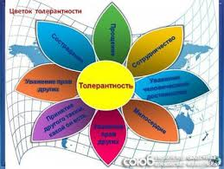
Муниципальное Дошкольное Общеобразовательное Автономное Учреждение Детский сад №151 «Солнышко» Проект «Традиции семьи»
Воспитатель: Жалгаспаева
Айсулу Тургановна

Slide 2
Актуальность
Сейчас такое время, когда всем нам не хватает толерантности, общественная атмосфера наэлектризована.
Дошкольное детство – один из важнейших периодов в развитии человеческой личности. В этот период закладываются взаимоотношения с другими людьми. Поэтому именно в это время важно сформировать у детей начала доброжелательного и уважительного отношения к представителям разных национальностей, заложить основы толерантности.
В нашей группе воспитываются дети разных национальностей: русские, казахи, татары, башкиры. Это позволяет назвать нашу группу многонациональной. Поэтому для нас важно не только формирование у дошкольников чувства гордости за свое национальное «Я», но и ознакомление их с культурными традициями других народов. А знакомство с традициями своей семьи – одно из эффективных способов выполнения данной задачи.

Slide 3
Семейные традиции - это обычные принятые в семье нормы, манеры поведения, обычаи и взгляды, которые передаются из поколения в поколение.
Традиции семьи – понятие широкое. В него входят семейные праздники, семейные обеды и многое другое, объединяющее всех членов ячейки общества.
Все, что у нас в жизни было доброго, хорошего, веселого, мы связываем с семьей.
Семейные традиции и обряды основываются на общественных, религиозных и исторических традициях и обрядах, но они дополняются собственными, поэтому они уникальны для каждой семьи.

Slide 4
Цель:
Формирование толерантности у старших дошкольников посредством знакомства с семейными традициями.
Задачи:
Расширять представления детей об окружающем мире
Привлечь родителей к педагогическому взаимодействию с ребенком и ДОУ.
Создать в группе условия для приобретения опыта через знакомство с культурой, традициями разных народов.
Познакомить с национальными традициями, культурой воспитанников, и семей, посещающих детский сад.
Воспитывать любовь и уважение к своей Родине, к своей нации, толерантного отношения к представителям других национальностей, сверстникам, их родителям

Slide 5

Этапы работы:
1 этап – предварительный: мониторинг знаний детей (индивидуальные и групповые беседы); выявление национального состояния семей воспитанников; установление партнерских отношений с родителями детей, разработка рекомендаций по созданию совместных с детьми проектов; изучение литературы; подготовка материала.

Slide 6
2 этап – основной
В ходе совместной деятельности с детьми были проведены беседы:
« Дружат дети всей земли», «Россия – многонациональная страна», «Какая твоя национальность?», «Моя семья», «Что такое традиция?», викторина «Моя семья».
Читали сказки народов мира, рассказ В. Осеевой «Волшебное слово»,
Р. Гамзатова «Про дедушку», Н. Майданик «Вместе с бабушкой». Заучивали стихотворение О. Высотской «Моя семья».
Обсуждали пословицы и поговорки народов мира, сравнивали их с русскими. Играли в игру «Продолжи пословицу».
На занятиях по изобразительной деятельности дети отражали свои впечатления в рисунках и аппликациях. В коллективном творчестве была создана эмблема «Мы разные, но мы вместе».
Слушали с детьми народные мелодии, смотрели видео танцев русского, казахского, татарского и других народов.

Slide 7
В группе, в процессе самостоятельной деятельности дети рассматривали альбомы: « Мы разные, но мы вместе», «Дома народов мира», «Народно – прикладное искусство», «Орнаменты народов нашей страны».
Детям были предложены дидактические игры: « Чей дом?», «Найди пару», «Подбери кукле нужные предметы».
В театрализованной деятельности дети обыгрывали разные сказки на интерактивной стене.
При помощи родителей в группе был создан альбом «Моя семья», изготовлены макеты русской избы и казахской юрты, которые дети с большим удовольствием обыгрывают.
Для родителей были подготовлены консультации: «Толерантность», «Народные игры в жизни детей», « Приобщение детей к народным традициям», «Пословицы и поговорки народов мира». Так же была предложена рекомендация по созданию детского проекта «Традиции моей семьи».
Заключением проекта стали: детское развлечение, где дети играли в народные игры, танцевали народные танцы тех национальностей, какие присутствуют в группе.

Slide 8
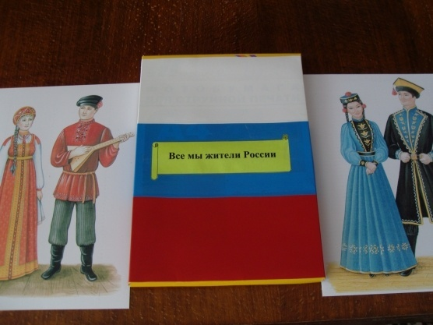
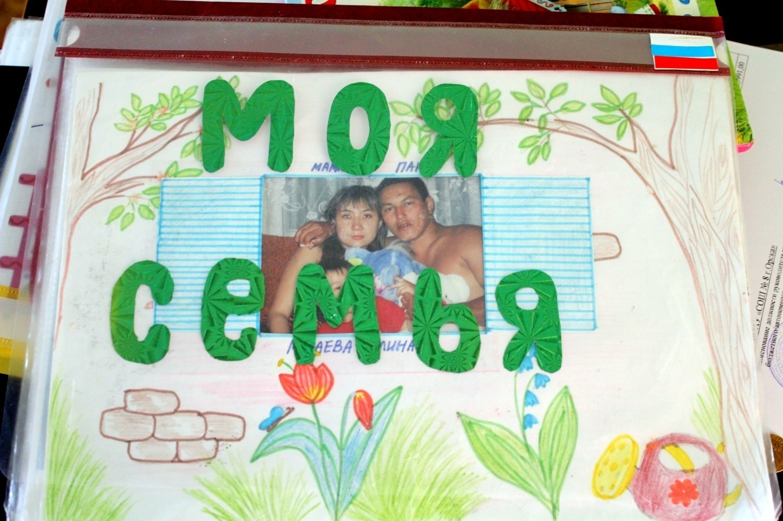
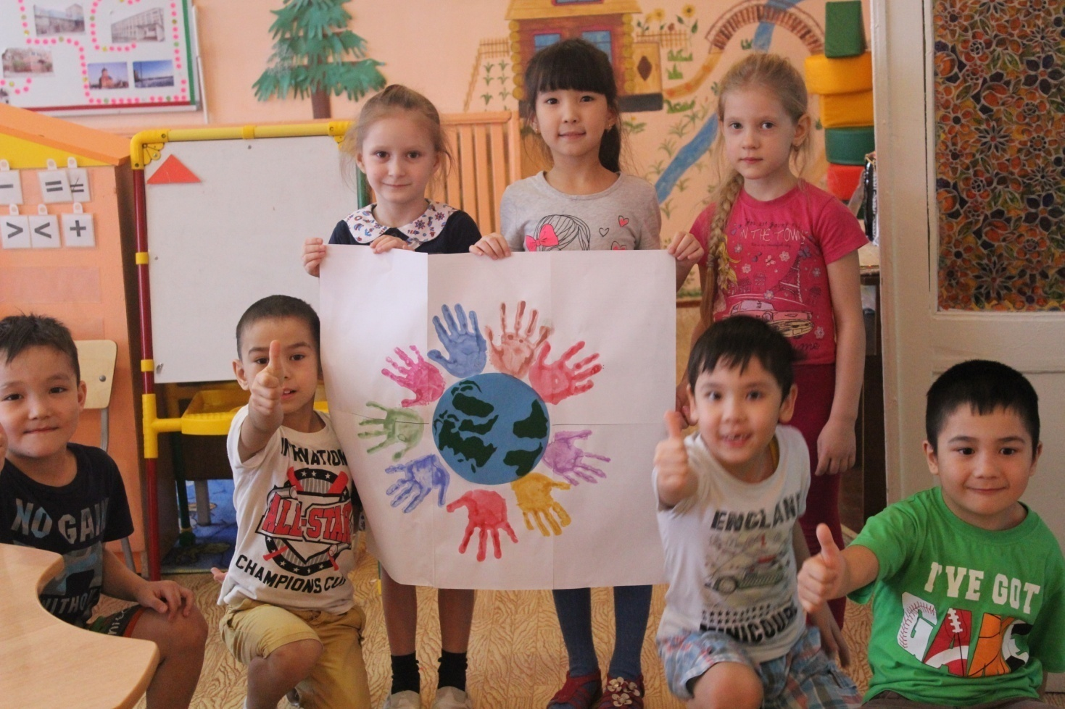
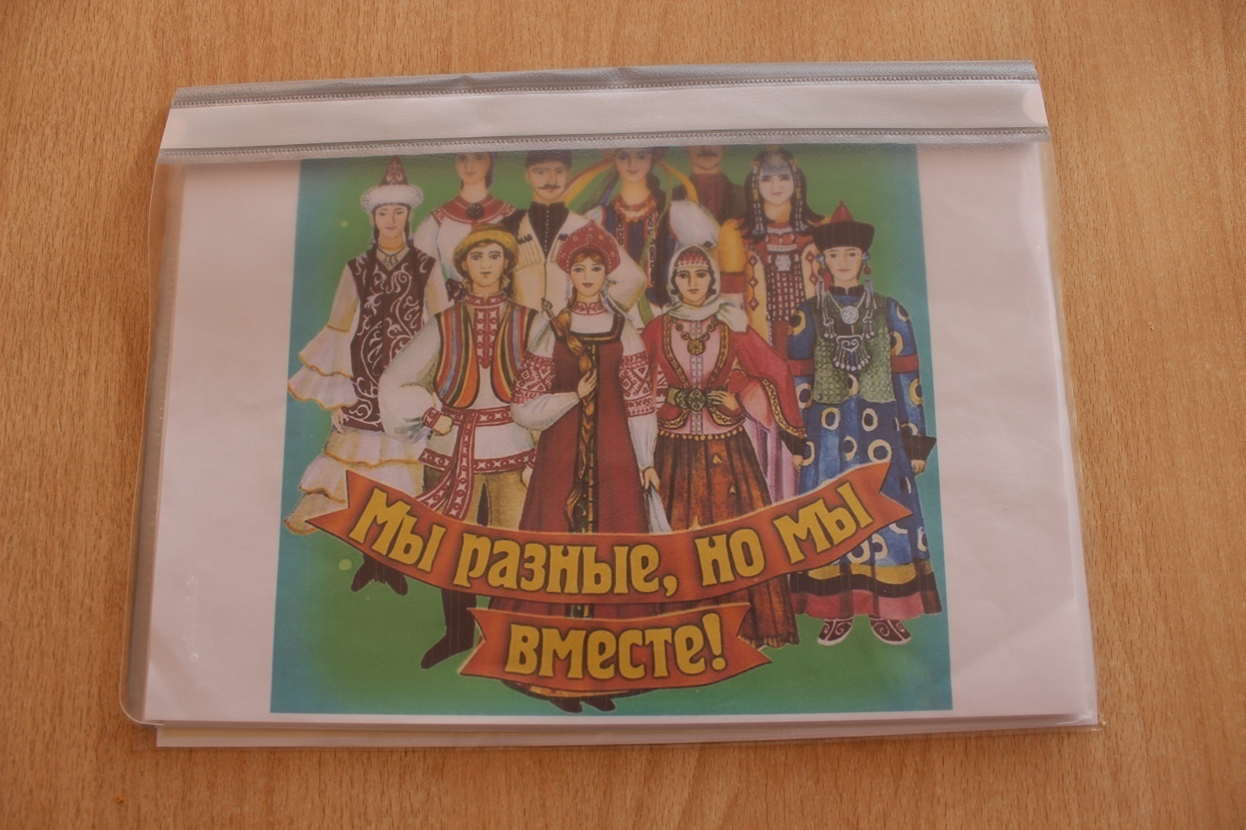

Slide 9
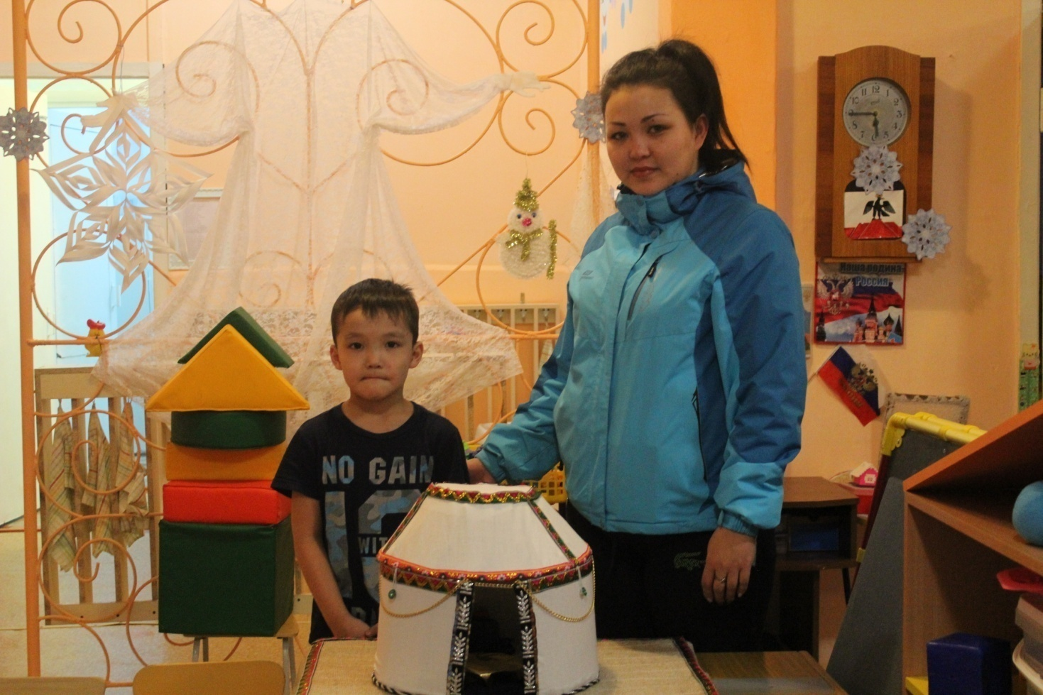
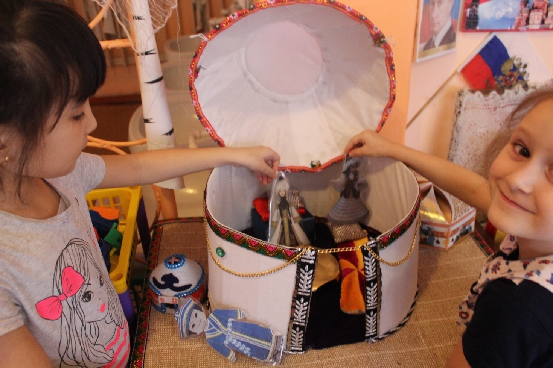
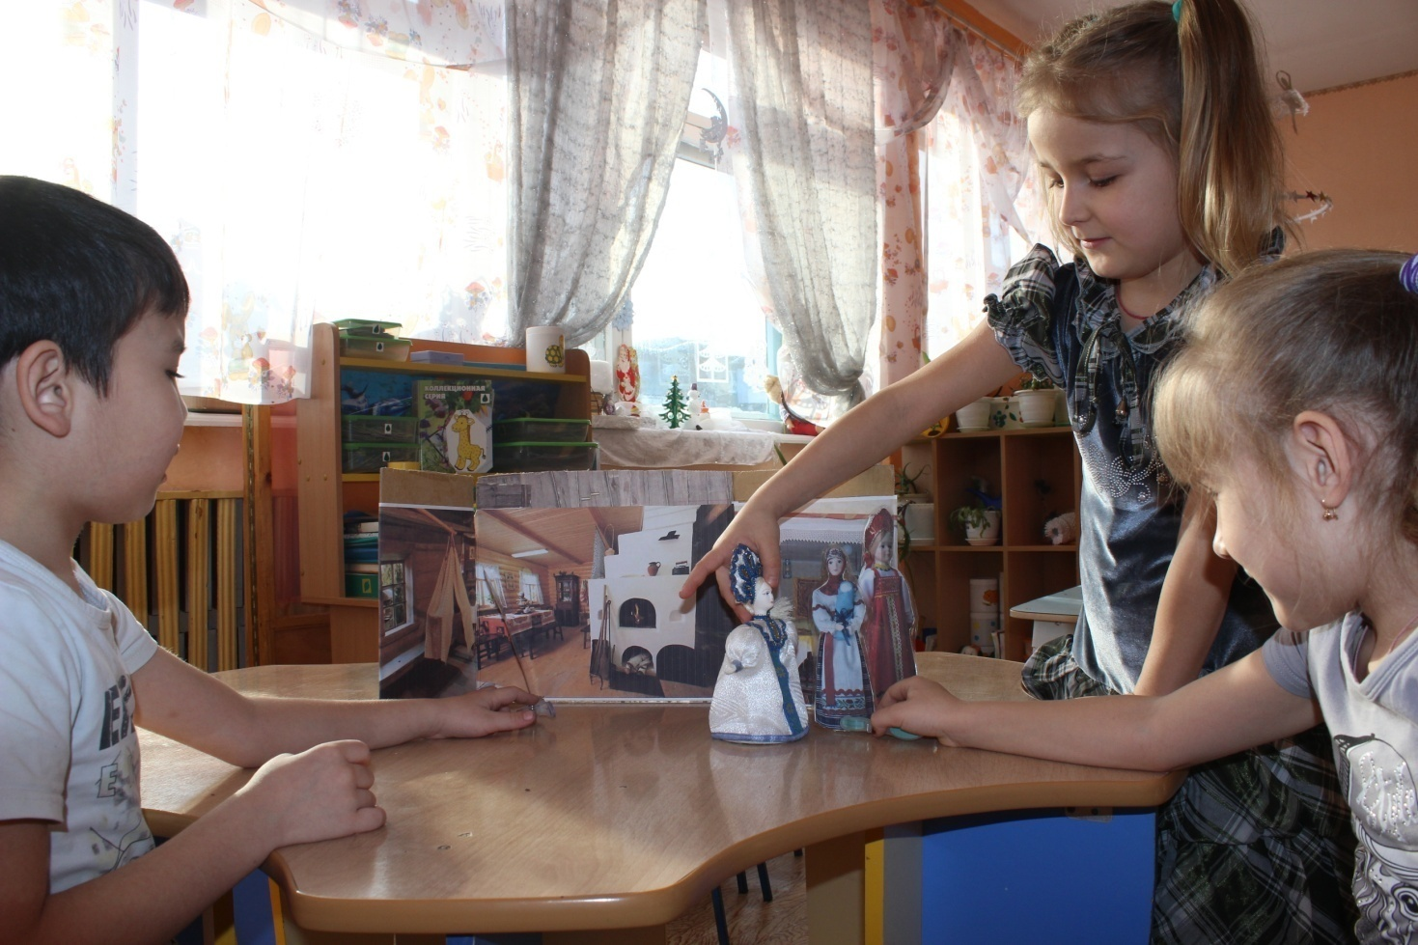
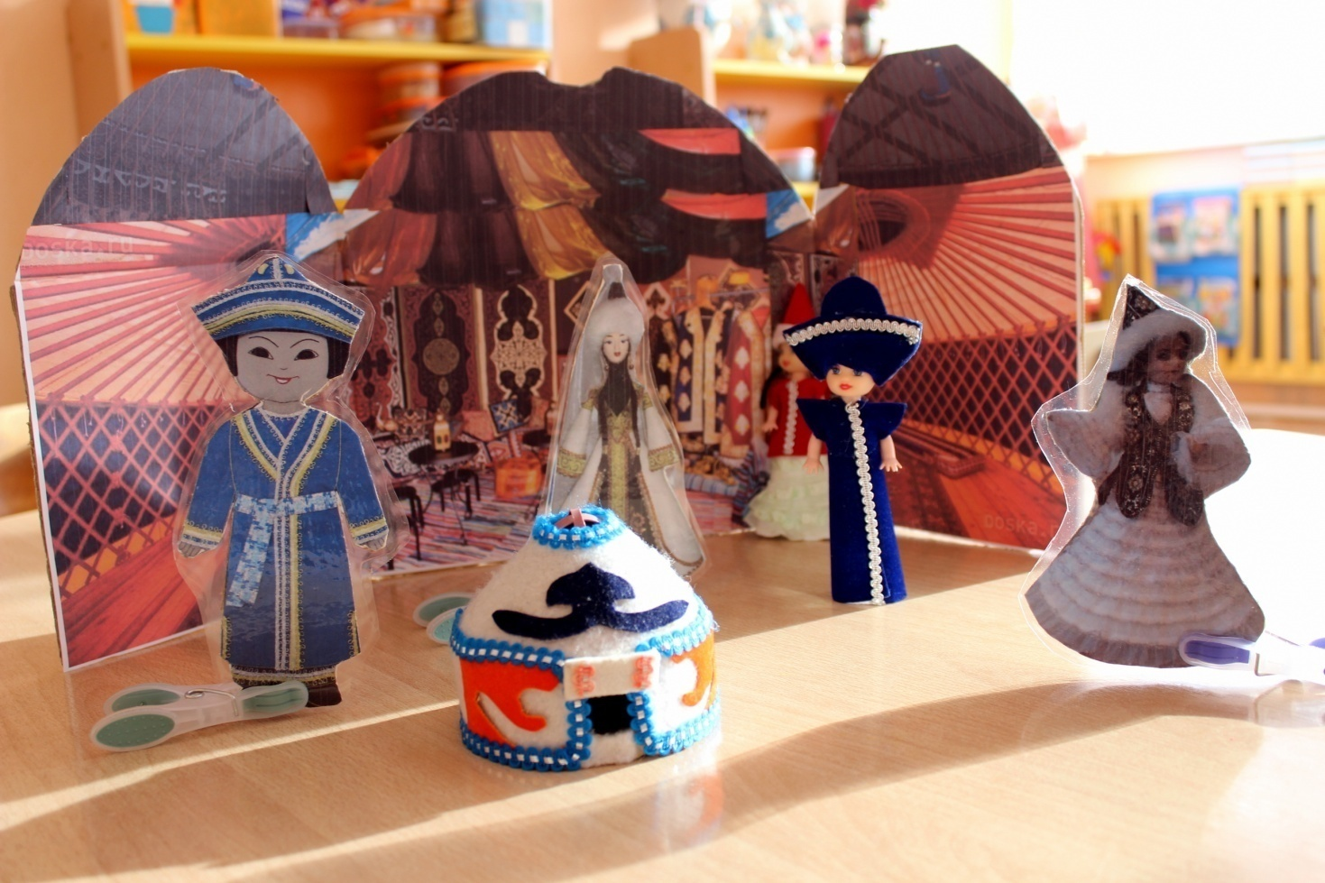
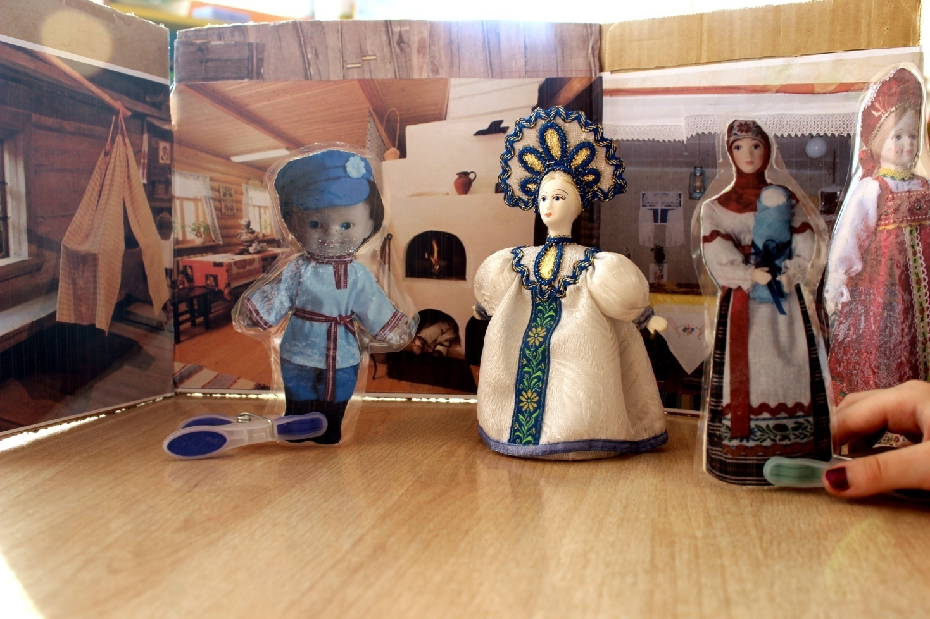

Slide 10
